Slide 1
Национальный исследовательский университет
«Высшая школа экономики»
ПРОГРАММА РАЗВИТИЯ
и
возможности
для административных сотрудников
И.Г. Карелина

Slide 2
Содержание
Вехи развития университета
Программа развития
Основные цели программы 5:100
Основные драйверы развития и успехи
Возможности для административных сотрудников

Slide 3
Высшая школа экономики: этапы развития
Notes:
3

Slide 4
Высшая школа экономики: рывок с низкого старта
«История ВШЭ уникальна для мировой системы высшего образования. Мир не знает прецедента, когда за 20 лет университет, возникший в развитой системе высшего образования, становится одним из ее лидеров»
Филип Альтбах, руководитель Центра исследований международного высшего образования Бостонского колледжа
1993 год
2013 год

Slide 5
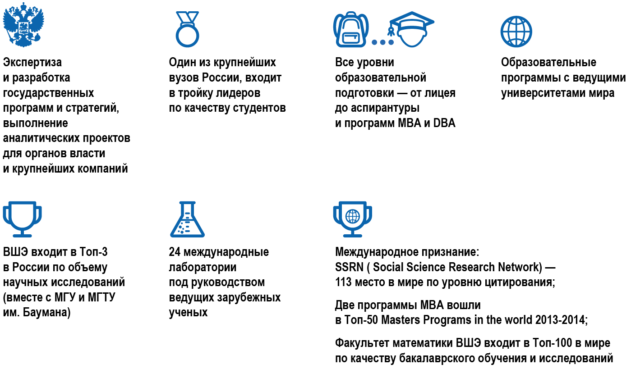
Высшая школа экономики: 2014

Slide 6
Программа развития ВШЭ
Программа развития НИУ ВШЭ - это план действий, который призван обеспечить вхождение университета в число ведущих научно-образовательных центров мира и тем самым внести значительный вклад в развитие российского и глобального сообщества.
Охватывает все виды деятельности университета:
образование, научные исследования, кадровую политику, развитие инфраструктуры, распространение передовых знаний и практик в области социально-экономических наук.

Slide 7
Цель Программы развития ВШЭ
Цель : создать на базе ВШЭ передовой научно-образовательный, аналитический, консалтинговый и проектный центр мирового класса в области социально-экономических наук, осуществляющий значительный практический вклад в инновационное развитие и глобальную конкурентоспособность России
Основной индикатор успешности Программы развития:
конкурентоспособность университета по отношению к ведущим мировым научно-образовательным центрам в области экономических и социальных наук
Управление программой развития осуществляется на принципах открытости и коллегиальности. В качестве внешних наблюдателей и экспертов выступают ведущие представители мирового академического сообщества, федеральных и муниципальных органов власти России, бизнеса и общественности.

Slide 8
Программы развития ВШЭ
Программа развития ВШЭ на 2009 - 2015 г. и до 2020 г. Программа развития ВШЭ до 2030 г.
http://strategy.hse.ru/program20
Программа повышения конкурентоспособности среди ведущих мировых научно-образовательных центров (5-100) / 2013-2020
http://strategy.hse.ru/Concurent_2013
2013 – 2014: 9 596 млн руб., в т. ч. 1 542,4 млн руб. государственная поддержка
2015 – 2017: 12 427 млн руб., в т. ч. 2 850 млн руб. государственная поддержка (план)
2018 – 2020: 10 094 млн руб., в т. ч. 2 850 млн руб. государственная поддержка (план)
Программа развития инновационной инфраструктуры (ПРИИ) / 2010-2012
http://strategy.hse.ru/infr
Программа развития ВШЭ как национального исследовательского университета (НИУ) / 2009 - 2018 http://strategy.hse.ru/program18
Государственная поддержка - 1541,177 млн руб. (до 2013 г.)
Собственные средства - 358,603 млн руб.
Инновационная образовательная программа (ИОП) / 2006-2008
http://www.hse.ru/org/hse/innovation/
Общее финансирование – 556 млн руб.

Slide 9
Стратегическая цель программы 5-100
Экономические и социальные науки
Гуманитарные науки и коммуникации
Математика и компьютерные науки
Международное признание НИУ ВШЭ как ведущего исследовательского университета
Notes:
9

Slide 10
Позиции НИУ ВШЭ в рейтингах вузов в 2013-2014
Название рейтинга | Тип рейтинга | 2013 | 2014 | План 2014
QS | глобальный | 501-550 | 501-550 | 451-500
 | среди вузов России | 9/10 | 11 | справочно
QS BRICS | глобальный | 50 | 58 | нет плана
 | среди вузов России | 7 | 10 | справочно
QS по областям наук | Social Sciences and Management | - | 232 | 301-350
QS предметный | Mathematics | - | - | - (151-200 в 2017 г.)
THE | глобальный | - | - | - (351-400 в 2015 г.)
THE по областям наук | Social Sciences | - | - | - (1-50 в 2020 г.)
THE Top 100 under 50 Universities |  | - | - | - (51-100 в 2018 г.)
SSRN | по количеству цитирований | 118 | 110 | 101-150
RePEc | среди вузов Европы | 152 | 56 | 151-200
 | среди вузов России | 2 | 1 | справочно
Webometrics | глобальный | 1244 | 781 | нет плана
 | среди вузов России | 9 | 5

Slide 11
Исследования. Основные драйверы
по итогам 2014 г.
Целевая поддержка | Высокопродуктивные научные коллективы: центры передовых исследований, центры перспективных исследований по актуальным научным направлениям, международные лаборатории Поддержка международных научных партнерств Закрытие неэффективных научных подразделений Коммерциализация результатов исследований
Инфраструктура научных проектов | Международная экспертиза исследовательских проектов и коллективов Глобальное продвижение научных журналов ВШЭ Центры академического письма
22 международные лаборатории (10 новых в 2014)
2 журнала в WoS и Scopus
2 центра передовых исследований
22% международных экспертиз в общем потоке экспертизы
14 англоязычных серий препринтов, в базах данных Social Sciences Research Network и РИНЦ
Notes:
11

Slide 12
Образование. Основные драйверы
по итогам 2014 г.
Новая модель образовательной программы | Стандарты major-minor, система тьюторства Двуязычная образовательная среда Проектная и исследовательская работа студентов Международная экспертиза и аккредитация Онлайн образование (включая MOOCs)
Развитие аспирантуры | Аспирантские школы Академическая аспирантура (Structured PhD programs) Интернационализация аспирантуры
Профессионализация менеджмента программ | Переход к управлению в рамках образовательных программ Англоговорящие административные сотрудники
33 программы двойных дипломов
13 магистерских программ на английском
13 открытых онлайн курсов (MOOCs)
13 аспирантских школ
68 аспирантов в академической аспирантуре
Notes:
12

Slide 13
Таланты. Основные драйверы
Выход на новые географические рынки | Международный образовательный маркетинг, партнерства с международными организациями Программа изучения русского как иностранного
Привлечение талантов | Зимние и летние школы Олимпиады и конкурсы для абитуриентов Грантовая и стипендиальная поддержка талантливых зарубежных студентов Подготовительное отделение и курсы для абитуриентов магистратуры Лицей НИУ ВШЭ и базовые школы
по итогам 2014 г.
Летний университет ВШЭ для иностранных студентов и PhD из зарубежных университетов
Программы изучения русского языка как иностранного
Олимпиады и конкурсы для зарубежных школьников, студентов и выпускников
508 школьников обучается в Лицее НИУ ВШЭ в 2014-2015 учебном году
Notes:
13

Slide 14
Управление. Основные драйверы
Децентрализация системы управления | Укрупнение академических подразделений, делегирование полномочий и ресурсов Внедрение модели «Управляющий комитет - Исполнительный менеджер», формирование системы академического управления
 | Recourses
Оптимизация административных процессов, развитие кампуса | Модель операционного планирования и бюджетирования с учетом стратегических целей Перевод административных сервисов в электронный формат Система регулярной оптимизации административных бизнес-процессов Повышение качества социальной инфраструктуры, развитие сервисов для студентов и преподавателей
по итогам 2014 г.
9 мега-факультетов
Система образовательных департаментов
Управление образовательным процессом по модели «управляющий комитет / исполнительный менеджер»
Notes:
14

Slide 15
Кадры. Основные драйверы
Обновление и развитие научно-педагогического состава | Масштабный рекрутинг с международного рынка труда Общее повышение квалификационных требований Система пост-доков
Стимулирование научной продуктивности | Стимулирование англоязычных публикаций Интеграция иностранных НПР в академическую среду Повышение квалификации и профессиональное развитие, творческие отпуска для исследований Кадровый резерв Учебные ассистенты и стажеры-исследователи, снижение нагрузки НПР Конкурентоспособная оплата труда
по итогам 2014 г.
32 НПР принято по процедуре международного рекрутинга (почти в 3 раза больше, чем в 2013 году)
22 исследователя принято на Post-doctoral Fellowships
Новая модель открытого конкурса ППС
Контракты для преподавателей с дифференцированием учебной нагрузки в зависимости от научной продуктивности
565 НПР прошли повышение квалификации и стажировки за рубежом
Средняя заработная плата преподавателей 98,9 тысяч рублей в месяц (177% от средней заработной платы по Москве)
Notes:
15

Slide 16
5-100: Стратегическая инициатива 4 «Кадры исследовательского университета»
реализация целевых программ повышения квалификации для административных работников
обеспечение регулярной оценки качества работы административного персонала
Мероприятие ПР. Профессионализация административного персонала научно-образовательных подразделений ВШЭ (факультеты, департаменты, кафедры, институты) и учебных офисов образовательных программ,
в том числе
Система языковой переподготовки для административного персонала научно-образовательных подразделений и учебных офисов
Распространение новых технологий (ИКТ, технологий администрирования, кадровой и финансовой работы, поддержки образовательного процесса) с помощью системы "тьюторов" из числа АУП и УВП научно-образовательных подразделений (факультетов, департаментов, кафедр, институтов)
Внедрение системы регулярной оценки эффективности и клиентоориентированности административного и организационного сопровождения студентов
Мероприятие ПР. Система развития и стимулирования руководителей и работников административных и обеспечивающих подразделений ВШЭ, в том числе
Формирование механизмов эффективной мотивации руководящего состава и привлечение специалистов международного уровня на руководящие административные и академические позиции
Создание системы стимулирования эффективной деятельности административных подразделений ВШЭ на основе оценки качества их работы и результативной системы оплаты труда сотрудников
Совершенствование профессиональных компетенций работников и руководителей административных и обеспечивающих подразделений ВШЭ, формирование административного кадрового резерва
Мероприятие ПР. Повышение уровня лояльности персонала университета за счет реализации программ адаптации и социальной поддержки, в том числе для зарубежных и российских административных работников

Slide 17
Конкурсные механизмы для развития административного персонала
Возможность развития для административных сотрудников через:
Административный кадровый резерв
Группа высокого профессионального потенциала административных работников (кадрового резерва руководящего состава)
Целевое повышение квалификации работников АУП, направленное на развитие компетенций в области управления современным интернациональным университетом
В среднем в год повышение квалификации и программы развития проходят около 1 000 административных сотрудников

Slide 18
Конкурсные механизмы для развития административного персонала
Обучение работников НИУ ВШЭ и его филиалов по программам магистратуры и программам Ph.D. в ведущих университетах мира
Индивидуальные стажировки за рубежом
Обучение по программам внешних организаций
Обучение по инициативным программам повышения квалификации
Обучение по программам институтов и центров дополнительного образования НИУ ВШЭ
Текущие конкурсы для работников НИУ ВШЭ
(http://www.hse.ru/cpk/all)

Slide 19
Схема взаимодействия АЦ с подразделениями при подготовке информации об Университете
Аналитический центр
ОПД
П1
ДЦ
П5
ОПД
ОПД
П2
П6
Подразделения
Подразделения
ВА
ВА
ОПД
П3
П7
…
ОПД
ВА
ВА
ОПД
П4
ПN
Сбор первичных обработанных данных и их верификация
Свод данных и подготовка отчетов
Анализ информации об университете
Позиционирование университета
Сокращения: ДЦ – директор АЦ, ВА – ведущий аналитик АЦ, П – подразделение,
ОПД – ответственный за предоставление данных из подразделения

Slide 20
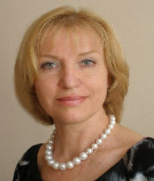
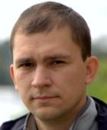
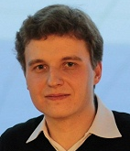
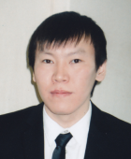
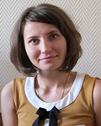
Программа развития в лицах
Директор программы развития
Карелина
Ирина Георгиевна
Дирекция программы развития
Аналитический центр
strategy@hse.ru
ac@hse.ru

